Slide 1
NULL
Izumi

Slide 2
catalog
高精度
排列组合常识
杨辉三角&二项式定理
素数&埃氏筛&线性筛
一丁点数论
矩阵运算初步

Slide 3
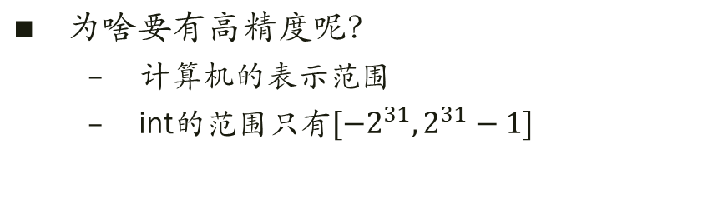
关于高精度
怎么存？
  模拟10进制，一个int存一位
  再存下一共有多少位
输入？
  字符串读入，用strlen函数得到位数
  然后一位一位的把字符转换成数字
    字符’0’的ASCII是48
要实现的功能：
  输入数字，运算，输出结果
  需要储存输入以及运算中的数字

Slide 4
关于高精度计算
想一想加法如何实现？
「竖式运算」
进位怎么办？
高位+1就好了
算到哪一位截止呢？
和的位数不会超过「较大数位数+1 」
减法是一样的
退位怎么办？
高位-1
结果的位数如何确定？
从高到低，第一个不为0的位就是最高位

Slide 5
关于高精度计算
乘法貌似也是一样的
仍然是模拟竖式运算
  看成很多个「一位数乘n位数」
  结果累加就好了
除法
emmmmmm
自行脑补叭，反正还是模拟手算
记得在算完后要确定位数!!!

Slide 6
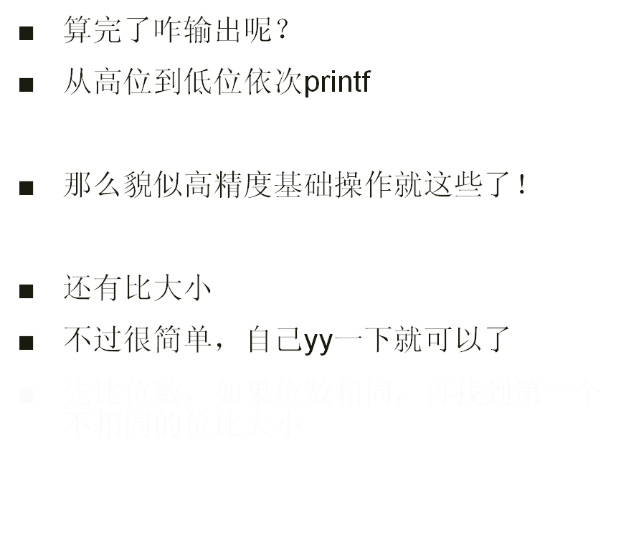
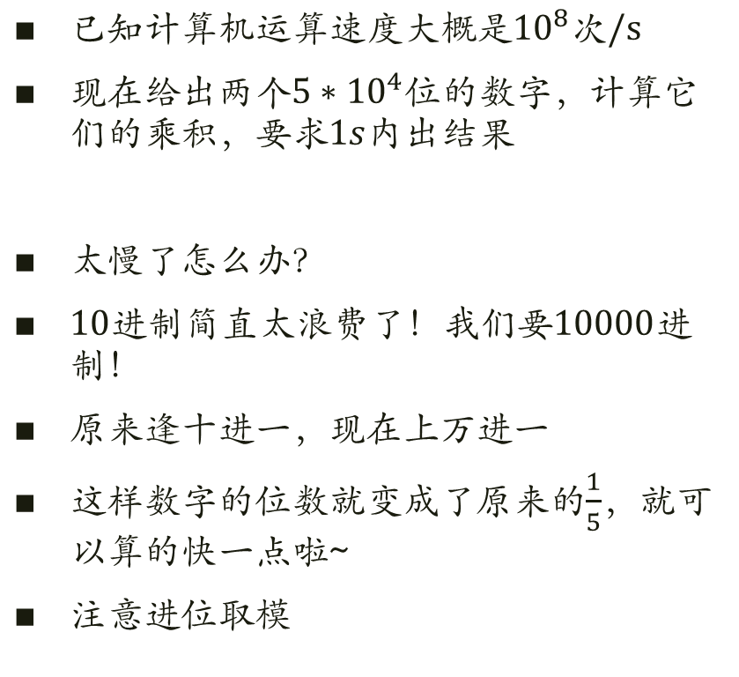
关于高精度

Slide 7
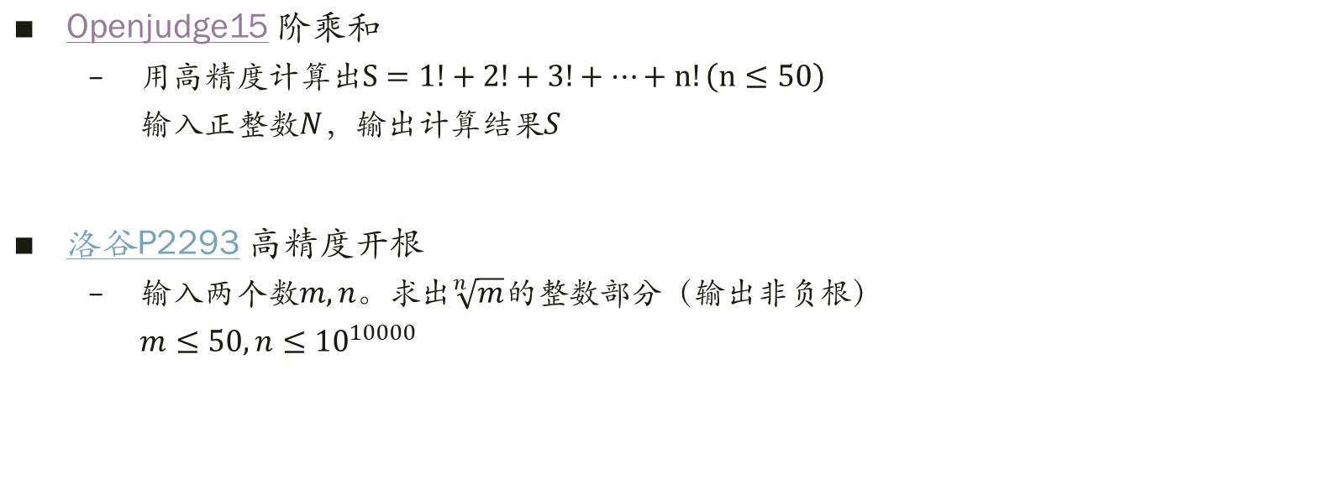
关于高精度

Slide 8
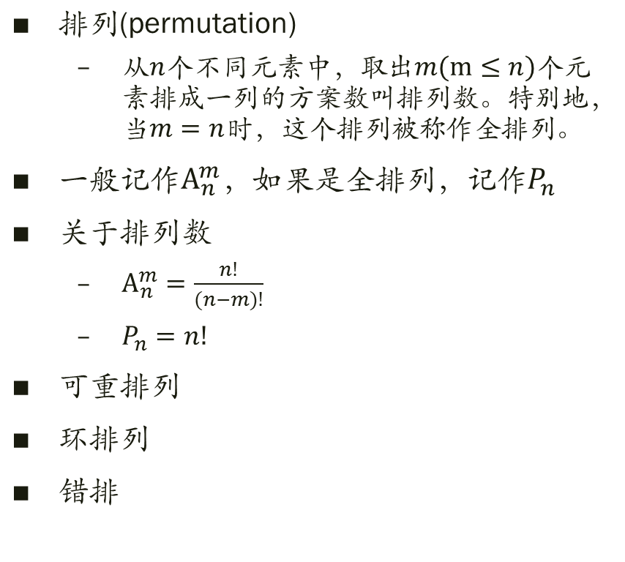
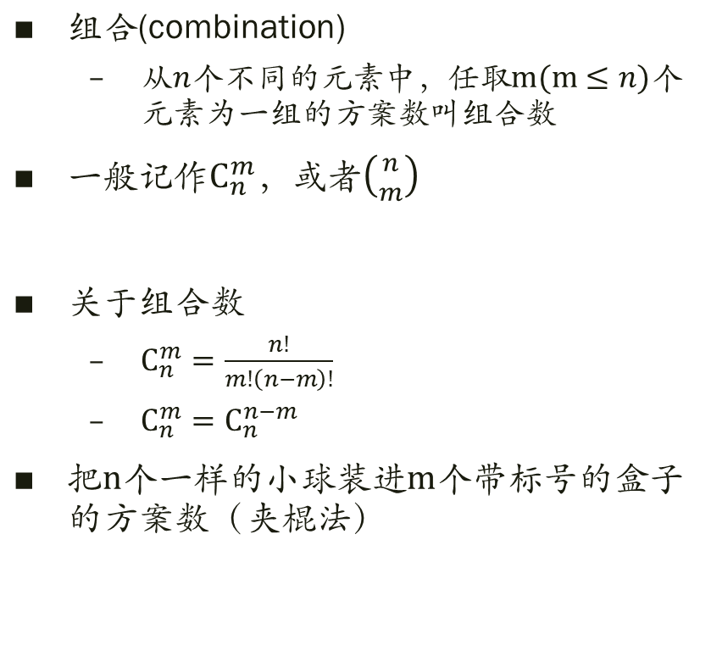
排列与组合

Slide 9
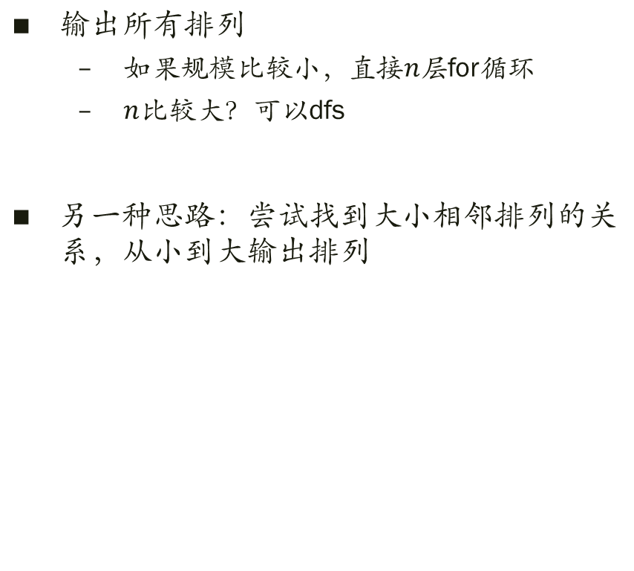
排列
观察一下
  21543的下一个，是23145
  132465的下一个，是132546
23543是21***最大的那一个。那么下一个排列就不能再是21***
  所以要调整
  如何调整呢？21***不行，也不能是22***。显然只能是23***。由于恰好是下一个，所以应该是23***里最小的，即23145

Slide 10
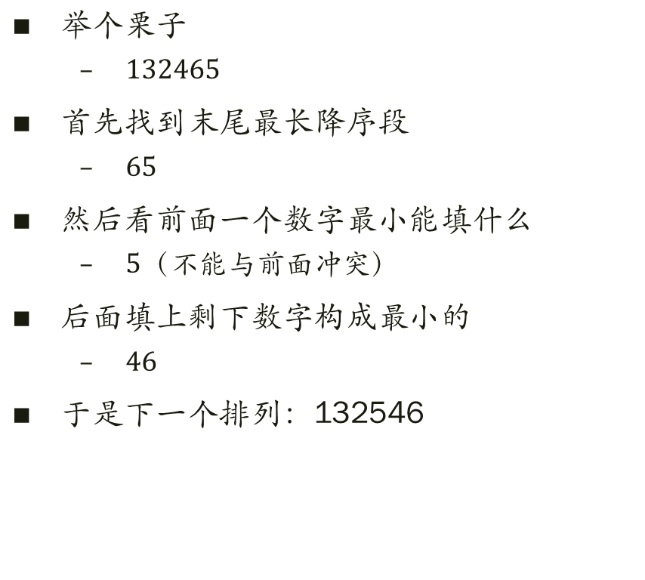
排列
关于实现
  第四步，剩下数字构成最小的，可以看作是132465，变成了132564，再将64翻转
  为什么？因为最后一段是最大的，翻转之后就是最小的了
找前一个排列也是类似的！
相关题目：洛谷P1088

Slide 11
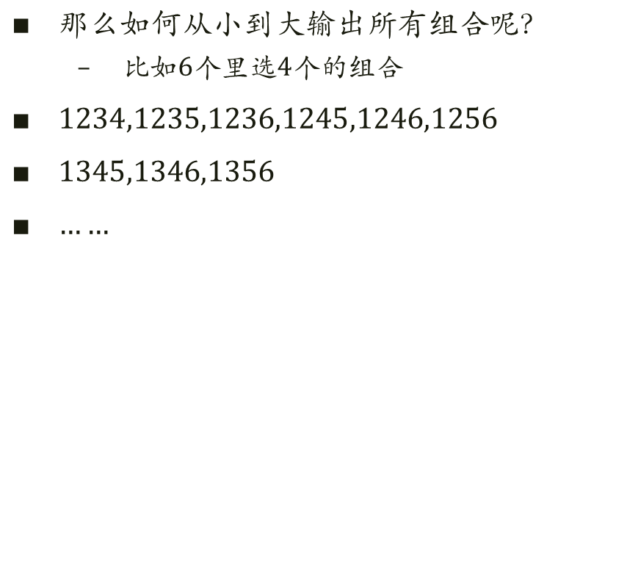
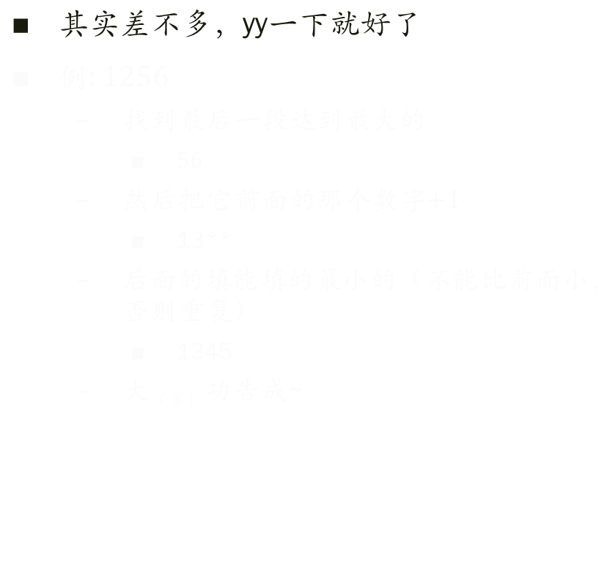
组合

Slide 12
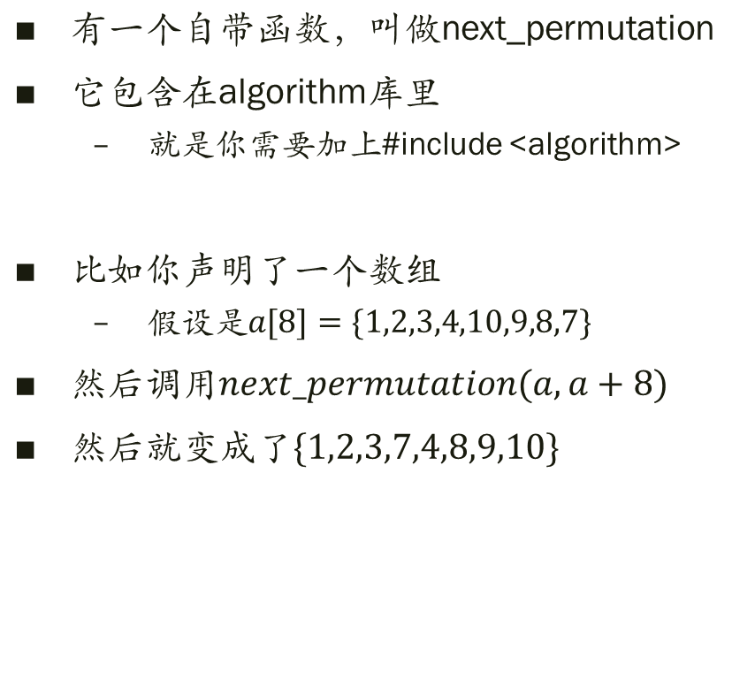
排列与组合
还有一个prev_permutation
嗯

Slide 13
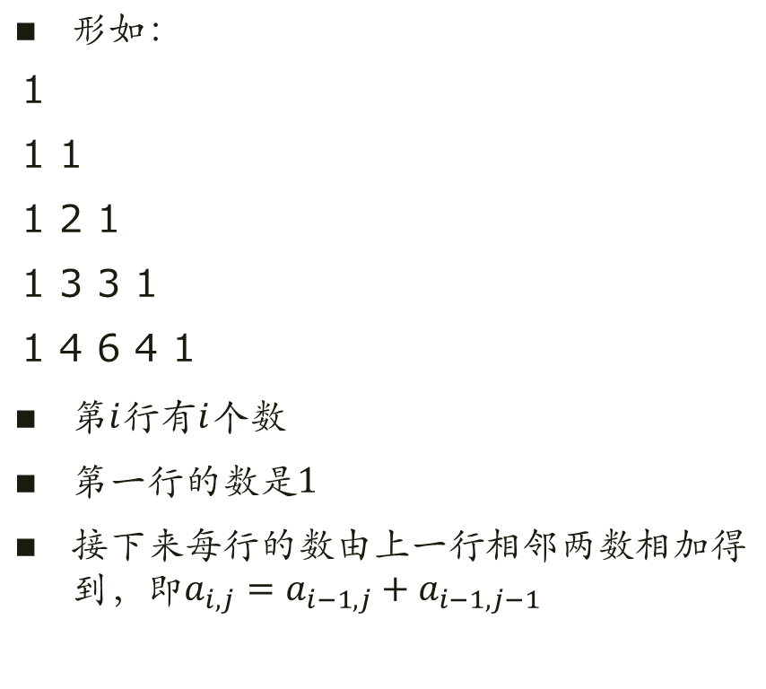
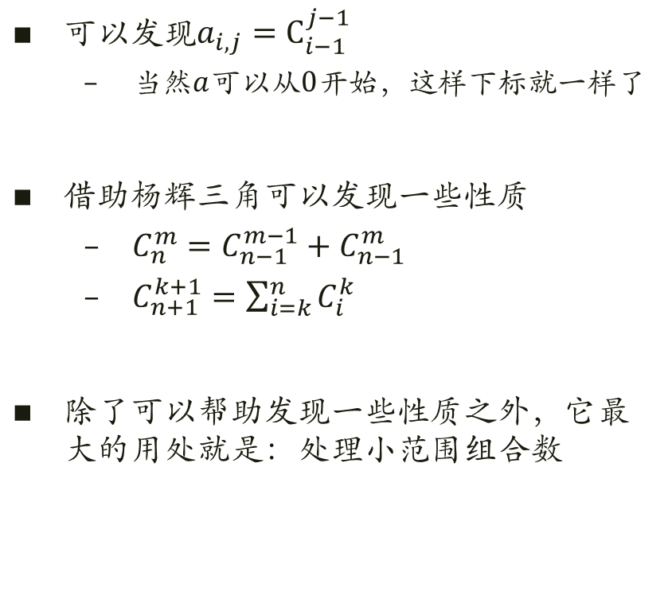
杨辉三角

Slide 14
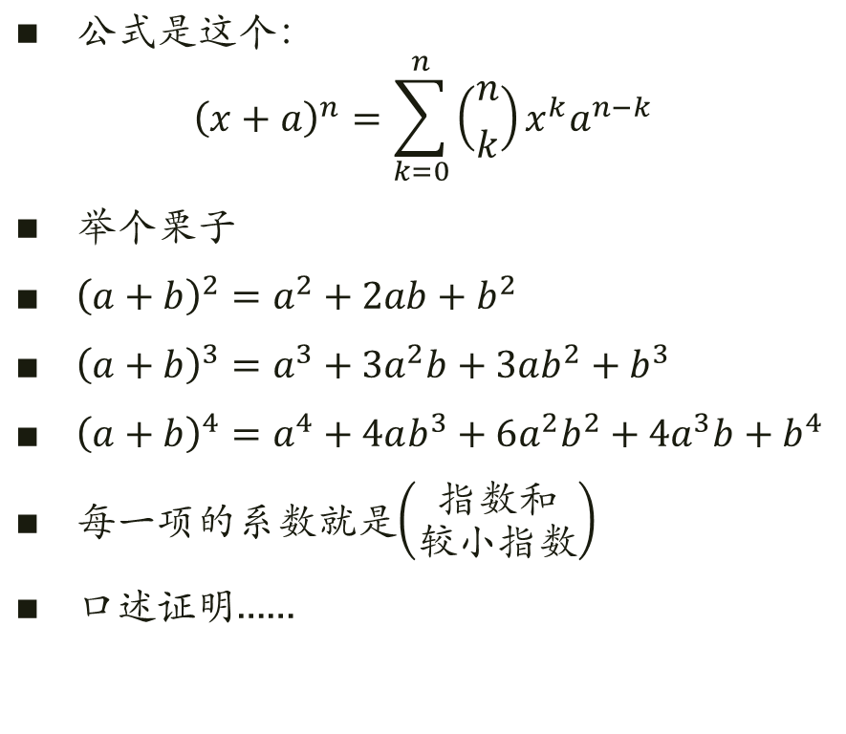
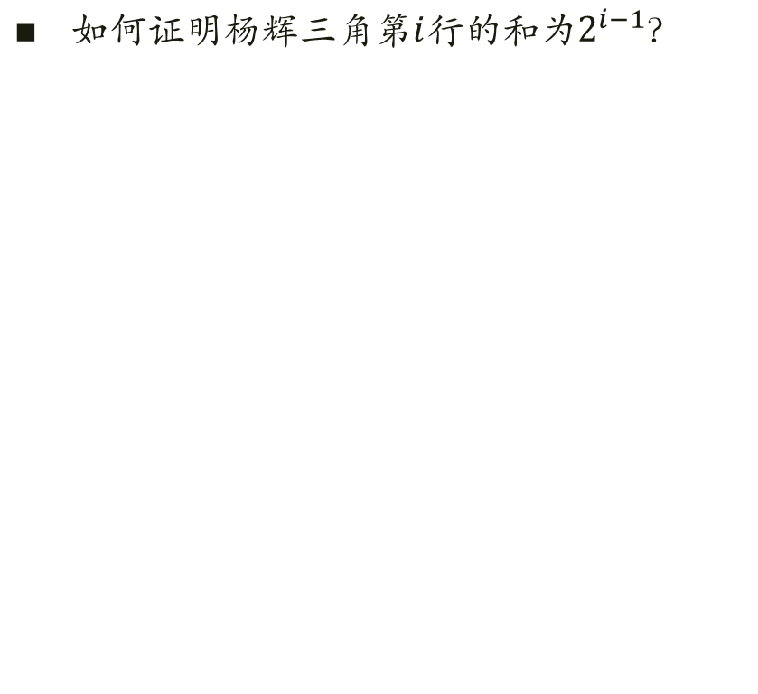
二项式定理

Slide 15
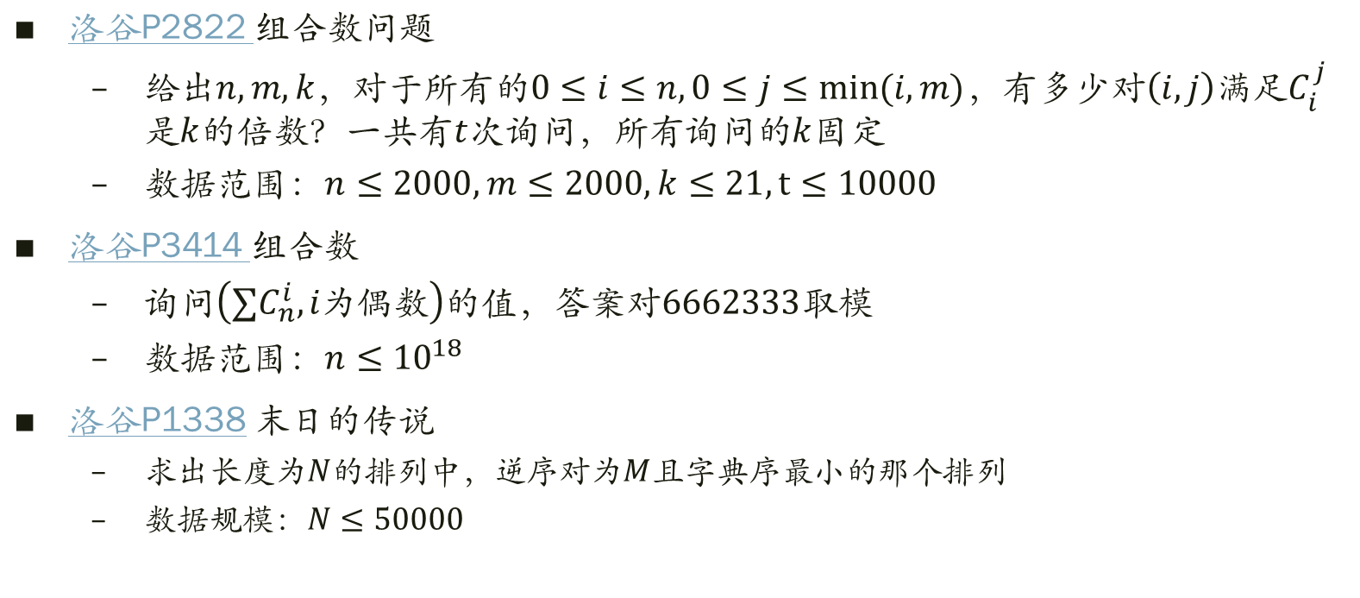
一些题

Slide 16
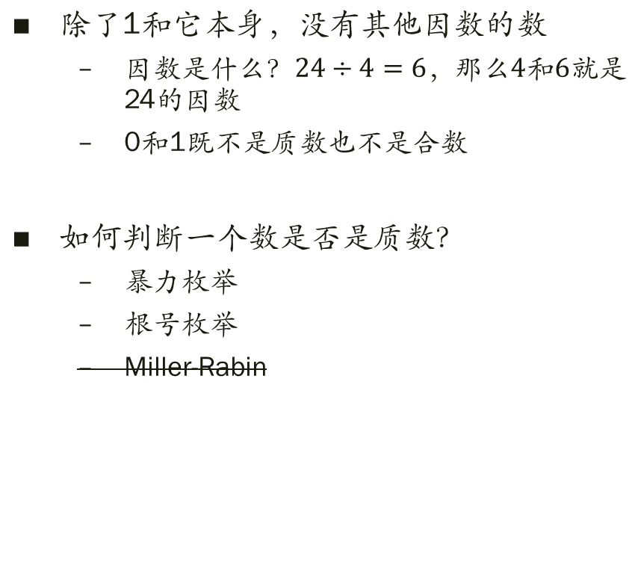
质数
如何获得所有小于n的质数？
  暴力枚举判断
  埃氏筛
  线性筛

Slide 17
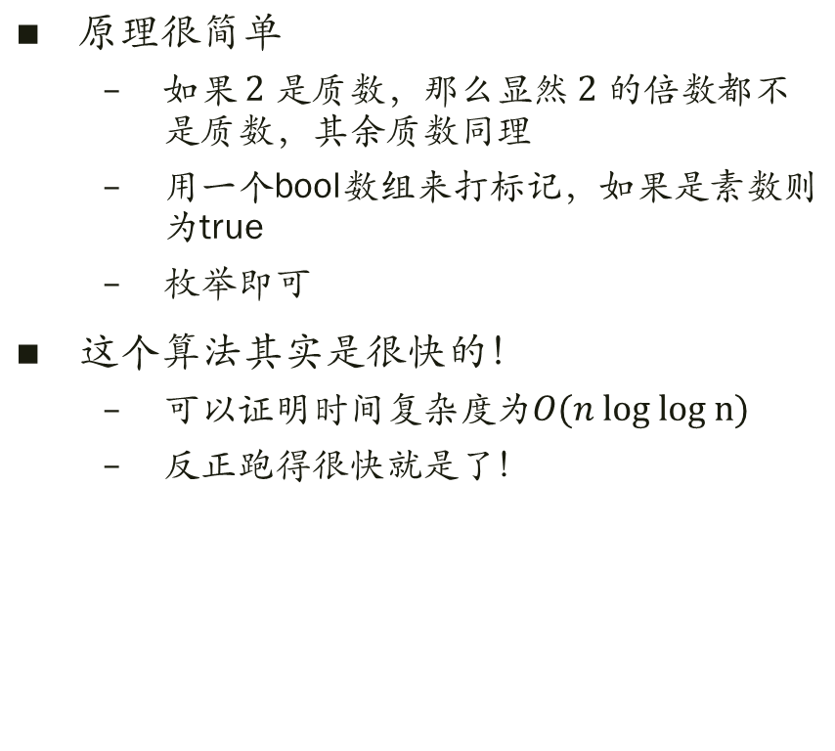
埃氏筛

Slide 18
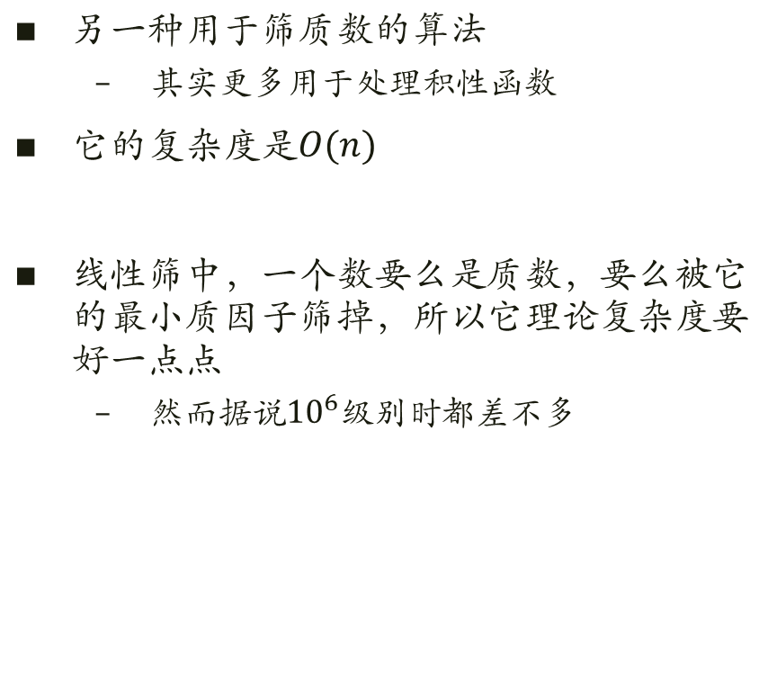
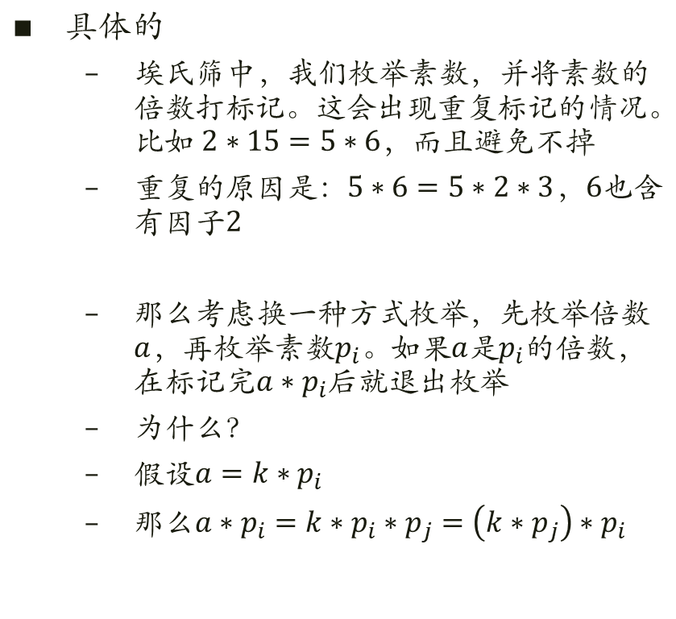
线性筛

Slide 19
一些题
洛谷P3383 【模板】线性筛素数
  写一写线性筛练练手

Slide 20
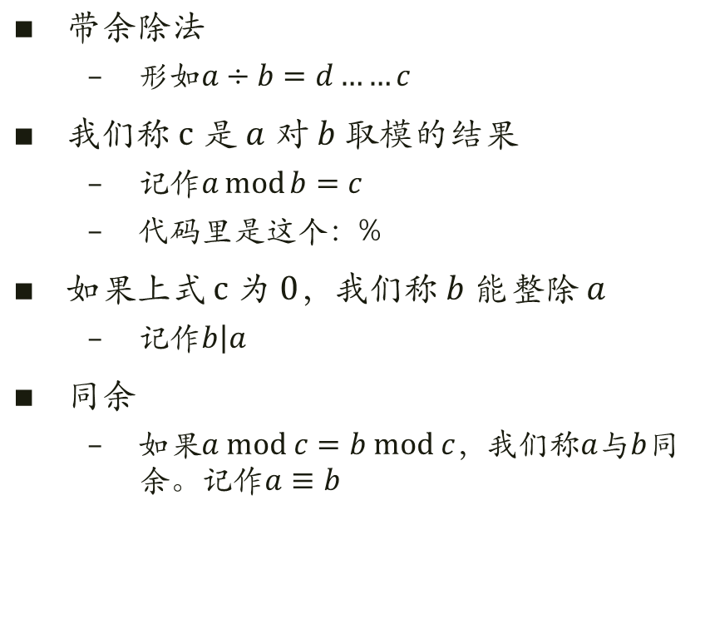
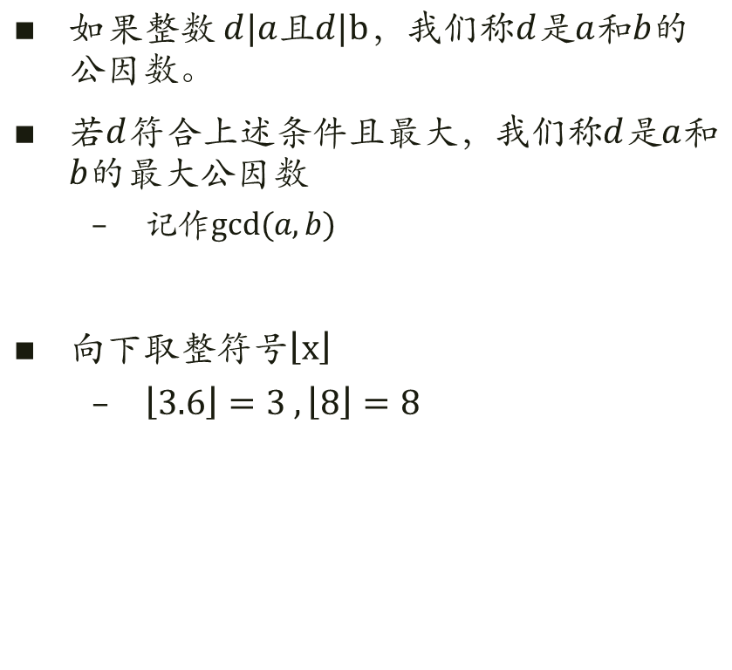
约定

Slide 21
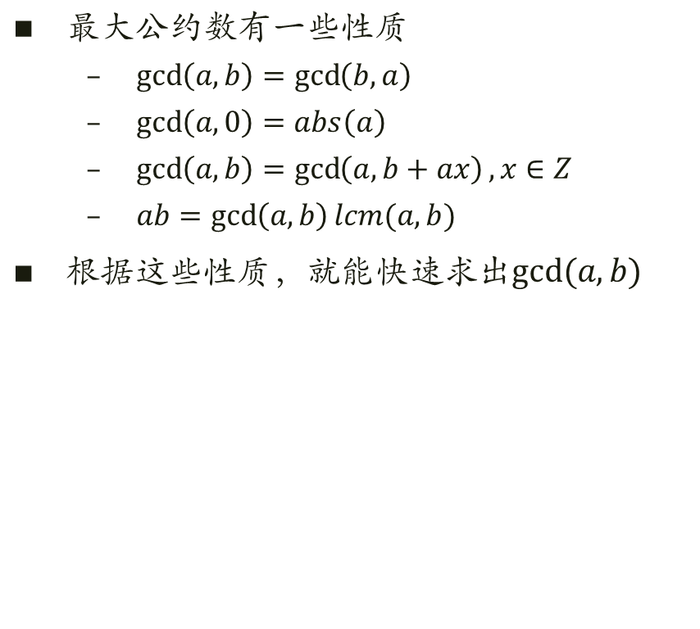
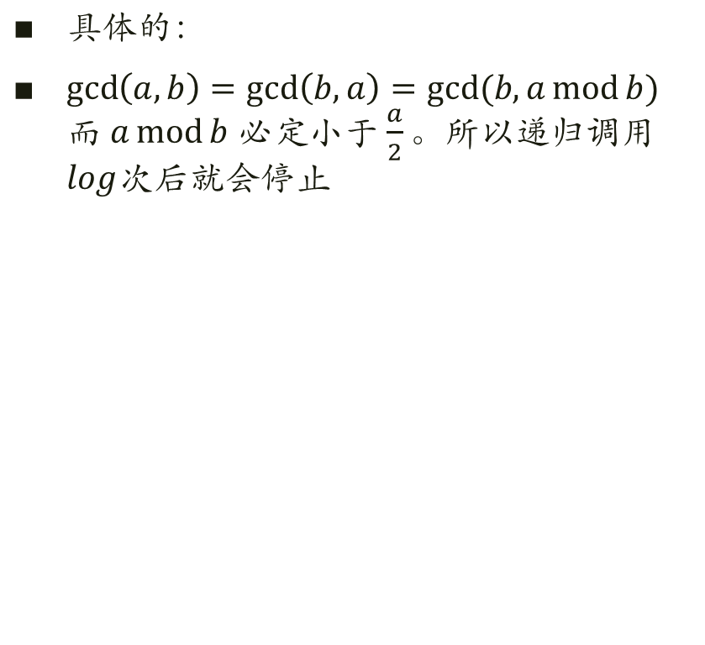
最大公约数

Slide 22
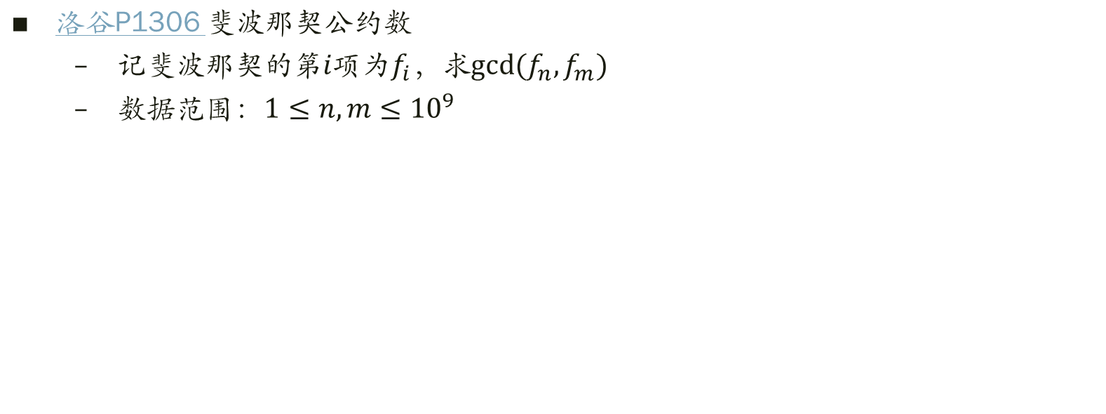
一些题

Slide 23
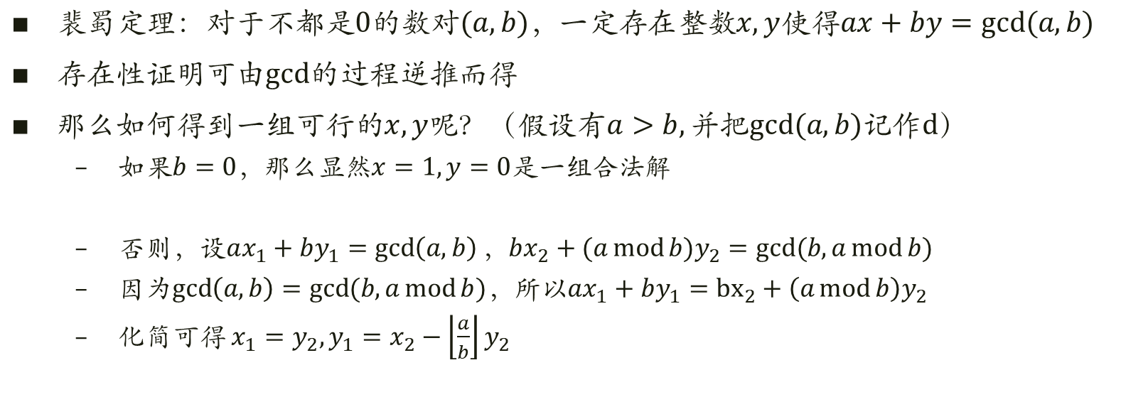
扩展欧几里得

Slide 24
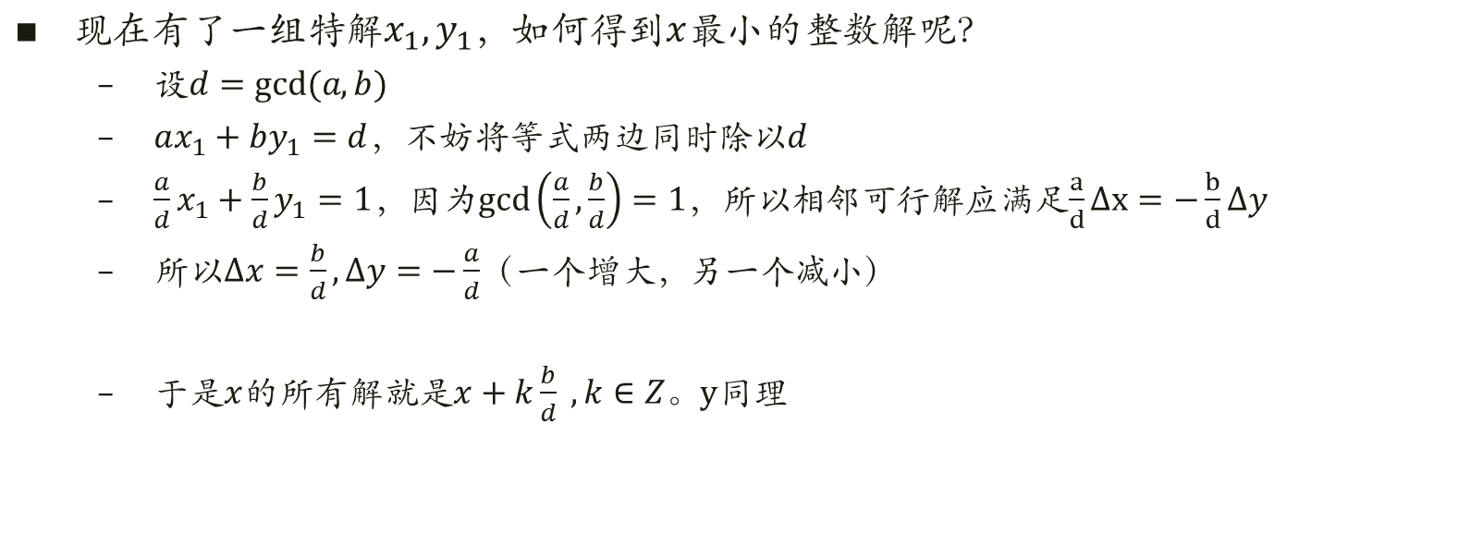
扩展欧几里得

Slide 25
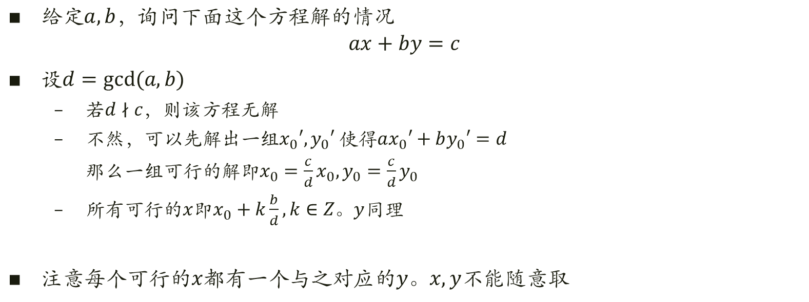
二元一次不定方程

Slide 26
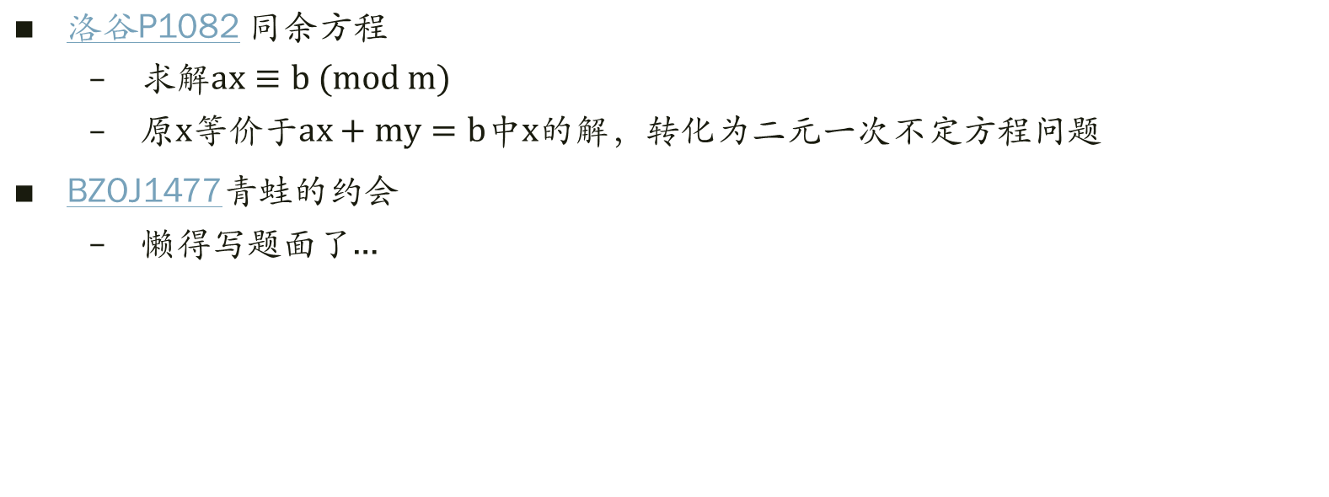
一些题

Slide 27
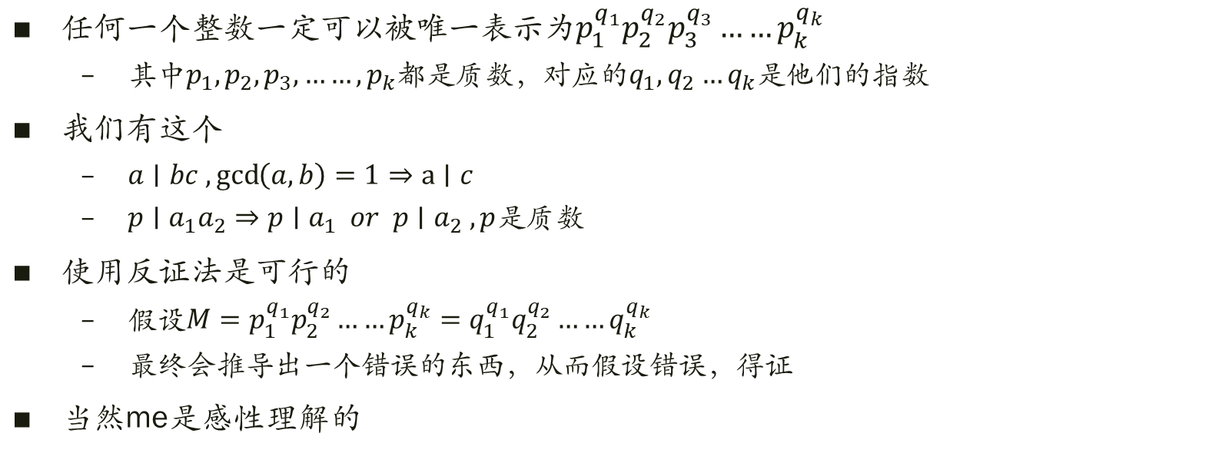
唯一分解定理

Slide 28
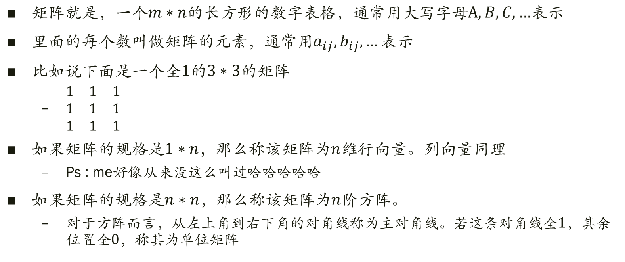
矩阵

Slide 29
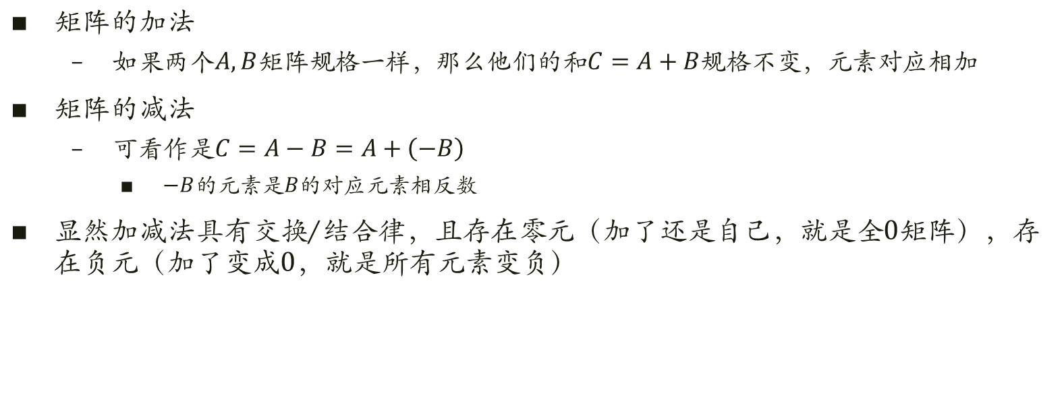
矩阵运算

Slide 30
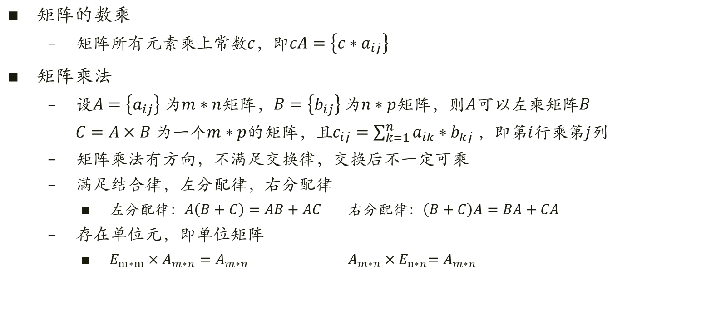
矩阵运算

Slide 31
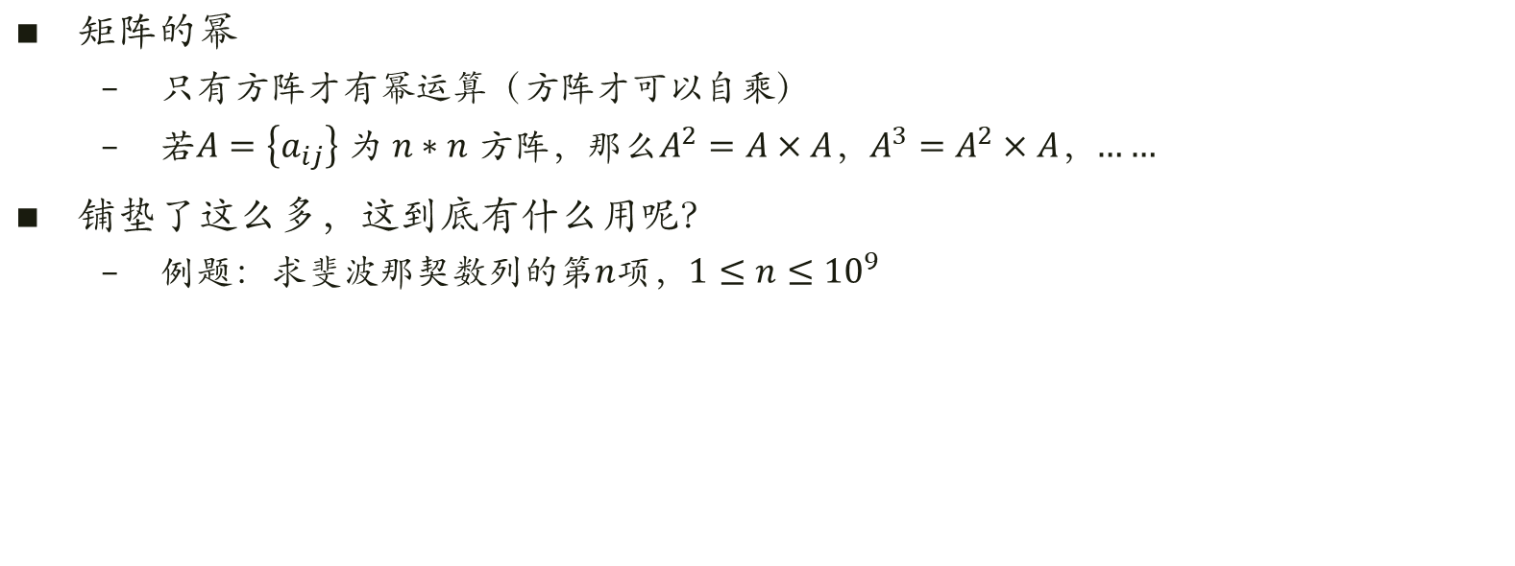
矩阵运算

Slide 32
其他练习
洛谷P1641 [SCOI2010]生成字符串（组合数）
BZOJ1407 [NOI2002]Savage（扩展欧几里得+暴力）
POJ3744 Scout YYF I（概率推导+矩阵快速幂）
有精力的同学可以提前看看：模意义下的逆元

